Slide 1
NPS Medicinewise
Lynn Weekes
Directrice Générale

Slide 2




Slide 3
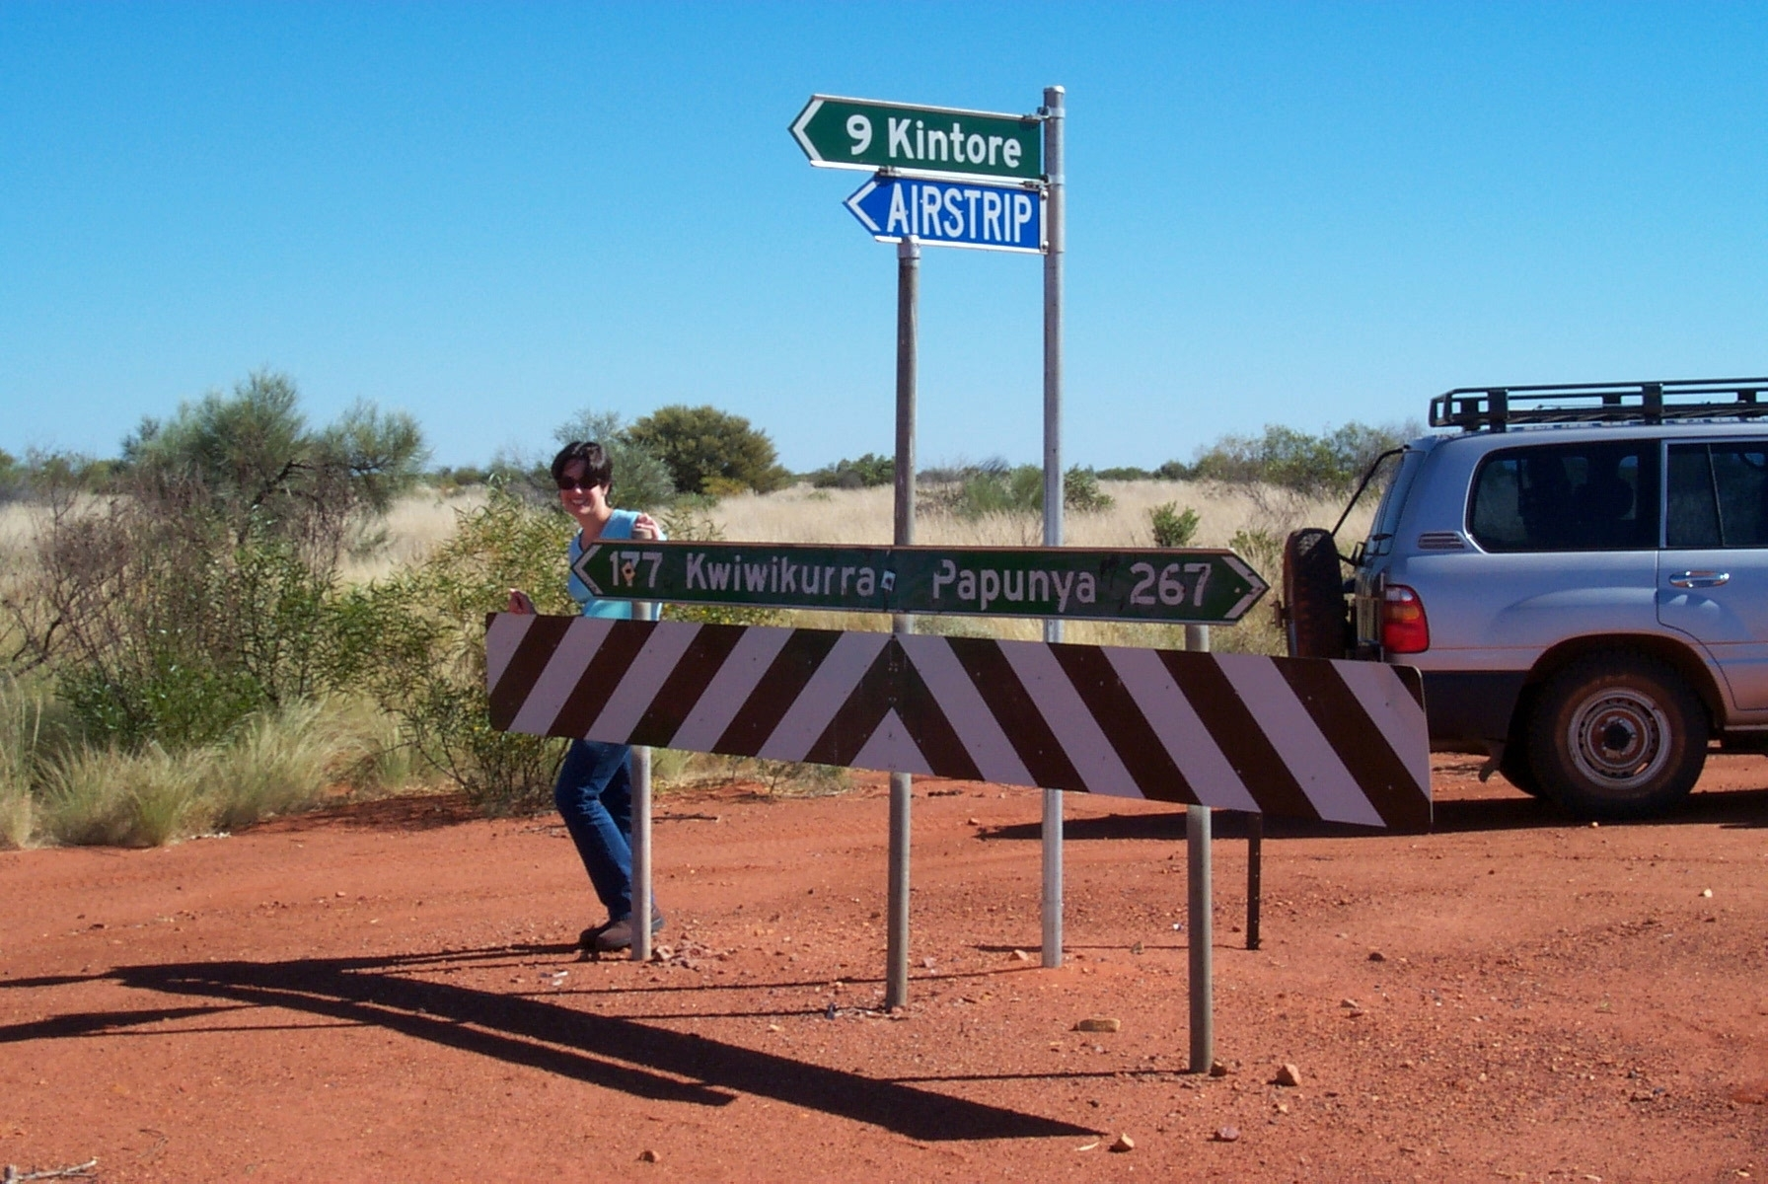
Notes:
Carly at Kintore

Slide 4

L’ AustraliE EN 2012
22,7 millions d’habitants
  14% âgés de plus de 65 years
  2% âgés de plus de 85 years
Espérance de vie
  78,7 ans hommes
  83,5 ans femmes
Migration
  170 000 personnes par an

Slide 5
DÉPENSES EN MÉDICAMents
Dépenses totales en médicaments 18 milliards de dollars
14% des dépenses de santé
Dépenses du PBS (Assurance Maladie) 10 milliards de dollars
  Contribution du gouvernment 83%
  Contribution des patients

Slide 6
Politique des MÉDicaments
Médicaments de bonne qualité, efficaces et sûrs
Accès équitable
Qualité d’utilisation
Industrie pharmaceutique responsable et viable

Slide 7
NPS MedicineWise
A but non lucratif, en charge d’une mission
Composé de membres
Sans lien de dépendance avec le gouvernement
Independant, fondé sur les preuves
Avec l’obligation de montrer des économies pour le PBS
Inclue les médicaments et les tests médicaux

Slide 8
MISSION
Favoriser une meilleure santé et des résultats économiques
Pour permettre
les meilleures décisions
sur les médicaments et autres choix medicaux

Slide 9
PASSERElles ET influences
Famille et amis
Médecin généraliste
Pharmacien
Internet
Média
Prescripteurs non médecins

Slide 10
Produits ET services

Slide 11
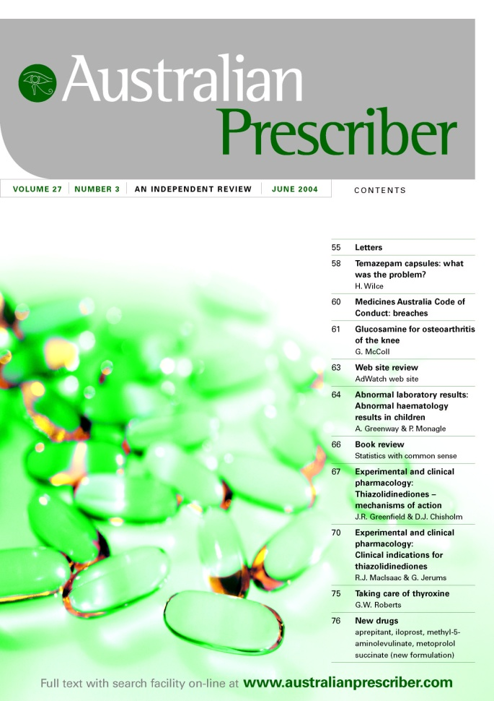

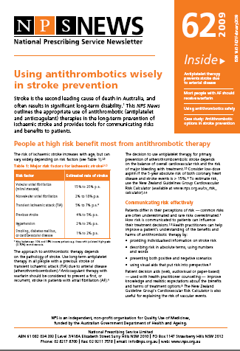
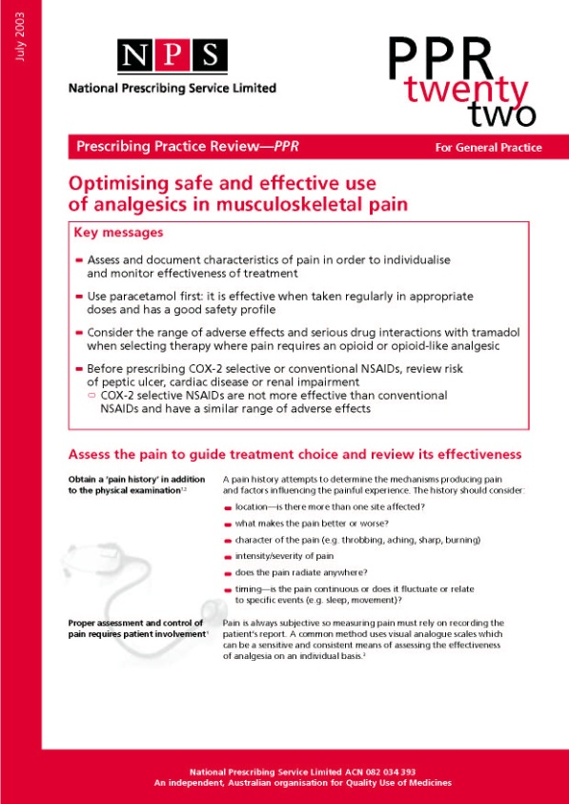
Ressources D’Information
  Mises à jour en fonction de l’actualité
  Australian Prescriber
Nouveaux médicaments
  - NPS RADAR
  Mises à jour sur des médicaments
Mises à jour sur des sujets
NPS News
  Prescribing Practice Review
    Feedback sur les prescriptions
Notes:
Written information
- raise awareness
Build the case for change
Knowledge

Slide 12
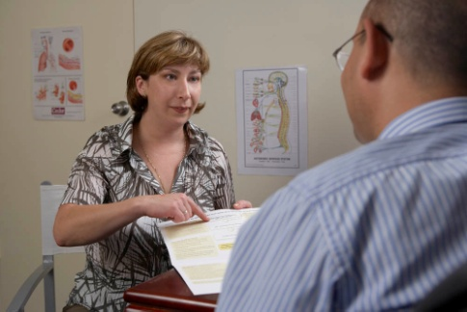
Éducation FacilitÉE
Soins de santé primaire
Hôpitaux
Consommateurs
Notes:
For 3 broad audiences

Slide 13
…Grace Au site web: ww.nps.org.au
Notes:
More and more this information is available on line,, and increasingly in audio visual formats because audience demand drives this

Slide 14
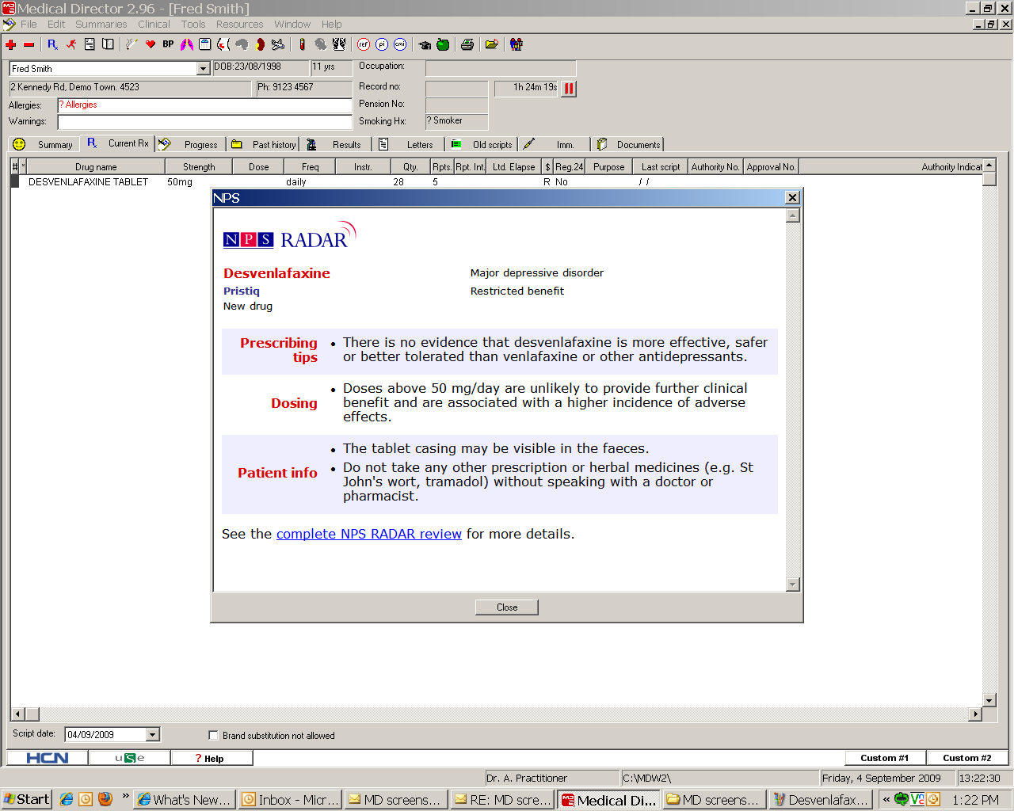
…Dans les logiciels de prescription
Notes:
Explain RADAR
In some cases we can place information in prescribing or dispensing software. In this case the info for RADAR appears in prescribing software the first 3 times a dr prescribes the new drug
Pointy end of decisions

Slide 15
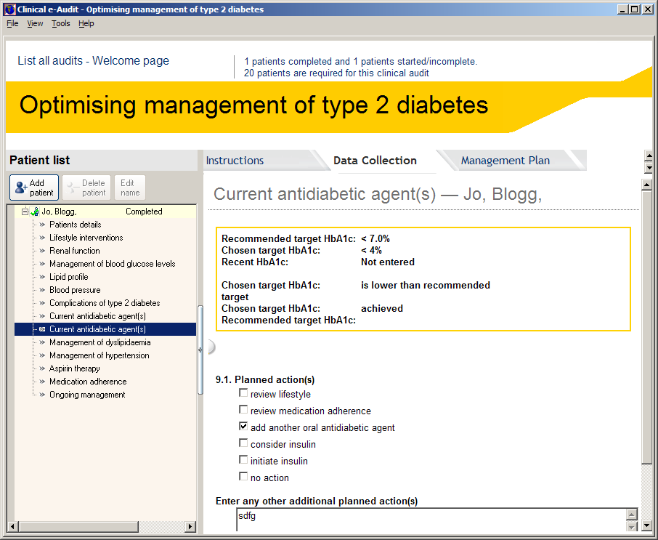
Auto-audits Cliniques
  Médecins généralistes et pharmaciens
  Auto-audits de dossiers (sur papier ou électroniques)
  Evaluation des pratiques en comparaison avec les recommendations cliniques
  Feedback et comparaison avec les pairs
Notes:
To focus on example of interactive self learning…
Reflect on own practice compared with
Guidelines
- peers
Opportunity to bring patients back in and review

Slide 16






Notes:
Collage of NPS materials

Slide 17




Slide 18
evaluation
BONNE UTILISATION DES MÉDICAMENTS: amélioration de la santé et des résultats économiques
Meilleure prescription et utilisation des médicaments
influence
Amélioration des comportements, des compétences et des connaissances
Participation et exposition
Accès
portée
Connaissance
Notes:
Heirarchy of outcomes

Slide 19
Qui participe?

Slide 20
Combien participeNT?
Sujet thérapeutique | Nb de médecins généralistes | Nb total de participants
Anticoagulants et antiplaquettaires dans la prévention des accidents vasculaires cérébraux (2009) | 6,904 | 8,853
Options thérapeutiques pour l’amélioration du sommeil (2009) | 8,924 | 12,123
Choix thérapeutiques pour les symptômes de la ménopause (200 9) | 9,332 | 12,076
Utilisation des opiacés pour les douleurs chroniques: utilisation d’une approche planifiée (2010) | 8,777 | 13,587
Risque cardiovaculaire: prise en charges des hyperlipidémies (2011) | 4,414 | 6,197
Utilisation inappropriée des tests et suppléments pour les carences en vitamine D (2011) | 808 | 1,435

Slide 21
PrÉfÉrence DES MÉDECINs GÉNÉRALIsTES

Slide 22
Prescription de Clopidogrel
Taux en juin 2007 diminué de 2.26 alors que le NPS avait atteint ~37% des médecins en Australie e
Taux en décembre 2005 diminué de 0.08 alors que le NPS avait atteint ~33% des médecins en Australie
Notes:
And we are looking for changes in drug utilisation
We cant expect to improve health outcomes if we can’t show a change in the use of the medicines
Time series, interaction between number of GPs who actively particpate in the program and changes in prescribing

Slide 23
conclusion
Independant
Fondé sur les preuves
Estimé par les médecins
Autonome

